Slide 1



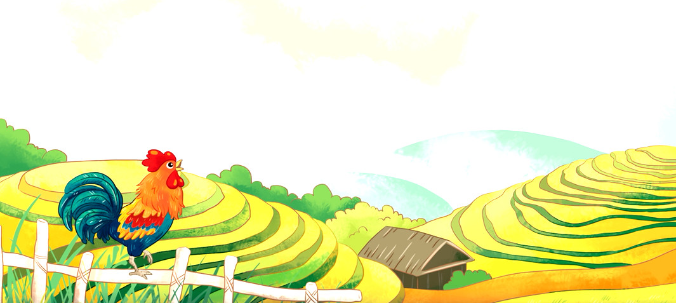

Chào mừng quý thầy cô các em học sinh đến với tiết âm nhạc lớp 1

Slide 2
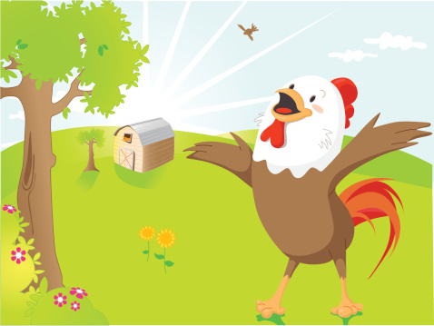
TRÒ CHƠI “NGHE THẤU ĐOÁN TÀI
Thể lệ: HS nghe và đoán tiếng kêu của các loài động vật quen thuộc.

Slide 3


ÂM NHẠC 1
TIẾT 22
HỌC HÁT BÀI: GÀ GÁY
Dân ca: Cống Khao
Lời mới: Huy Trân
VẬN DỤNG SÁNG TẠO: DÀI – NGẮN

Slide 4
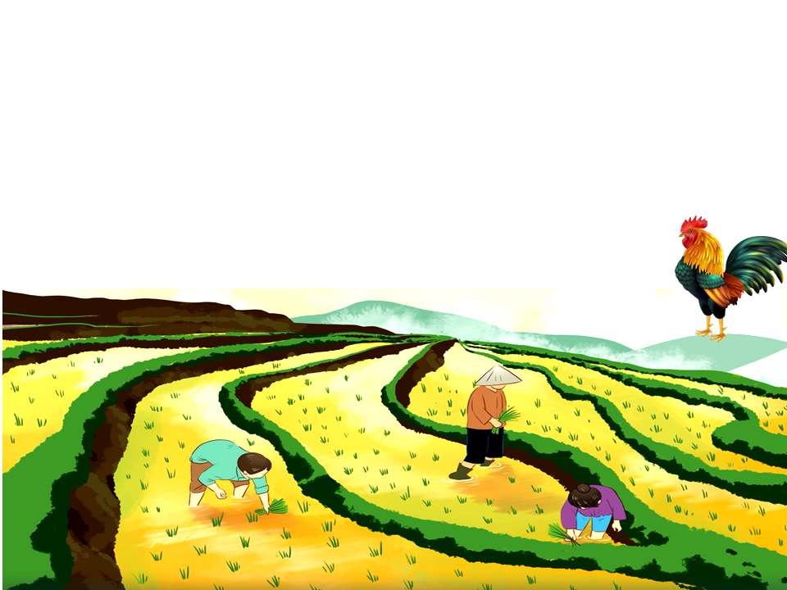
+ Dân tộc Cống, còn có các tên gọi khác là: Xắm Khống, Mông Nhé, Xá Xeng, là dân tộc thiểu số thuộc nhóm ngôn ngữ Tạng - Miến cư trú chủ yếu tại huyện Mường Tè, tỉnh Lai Châu và khu vực ven sông Đà.
+ Gà gáy là bài hát của dân tộc Cống Khao (thuộc vùng miền núi Tây Bắc). Tiếng gà gáy trong bài hát như đồng hồ báo thức gọi mọi người thức dậy để lên nương rẫy.
+ Người dân tộc Cống Khao sinh sống chủ yếu bằng nghề làm nương rẫy (trồng ngô) và chăn nuôi gia súc.

Slide 5
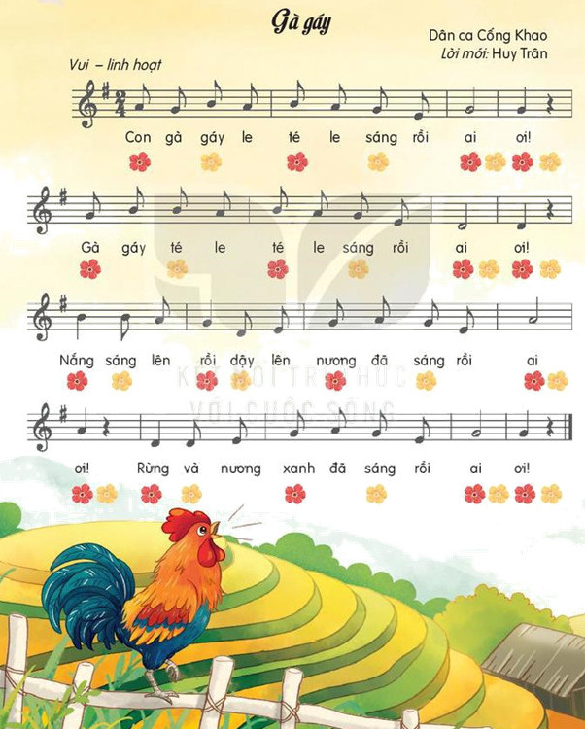
1.HỌC HÁT BÀI:
Nghe hát mẫu

Slide 6
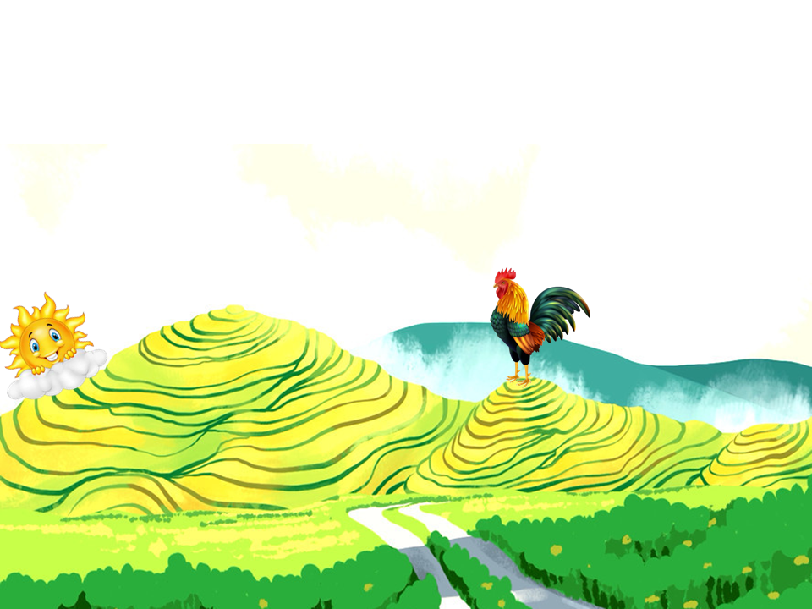
ĐỌC LỜI CA
Đọc lời ca
Câu 1: Con gà gáy le té le sáng rồi ai ơi!
Câu 2: Gà gáy té le té le sáng rồi ai ơi!
Câu 3: Nắng sáng lên rồi dậy lên nương đã sáng rồi ai ơi!
Câu 4:Rừng và nương xanh đã sáng rồi ai ơi!

Slide 7
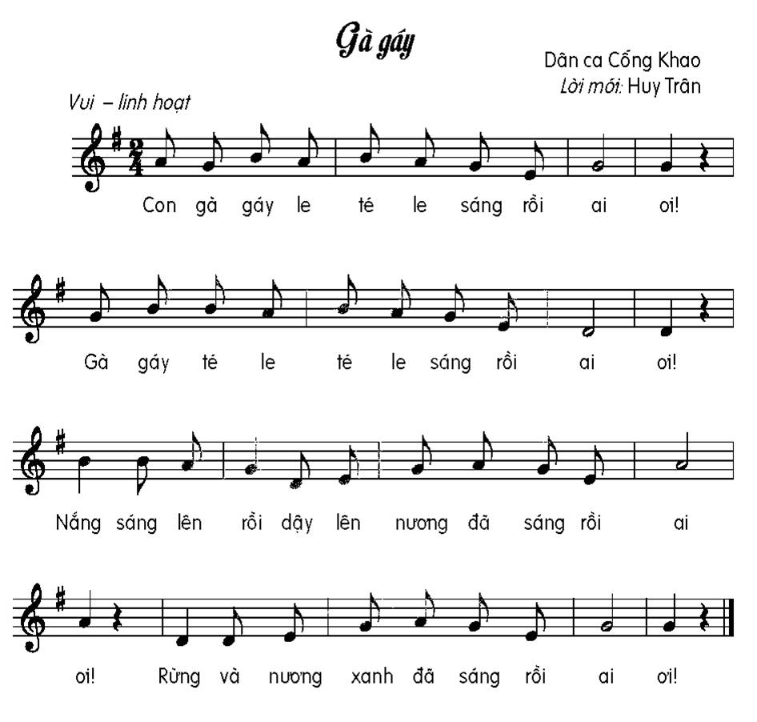
TẬP HÁT TỪNG CÂU
Câu 1

Slide 8
Câu 2

Slide 9
Câu 1 + 2

Slide 10
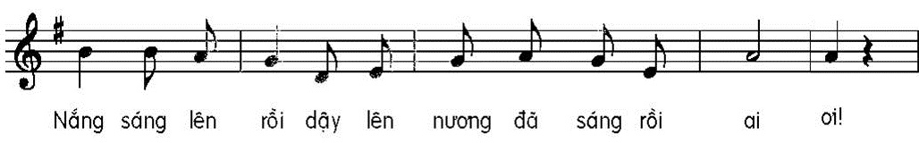
Câu 3

Slide 11
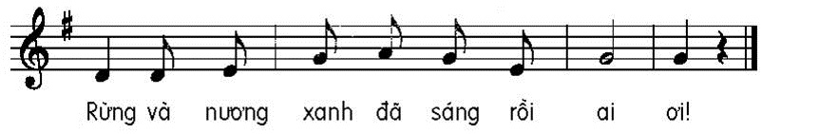
Câu 4

Slide 12
Câu 3 + 4

Slide 13
Hát gõ đệm theo phách

Slide 14
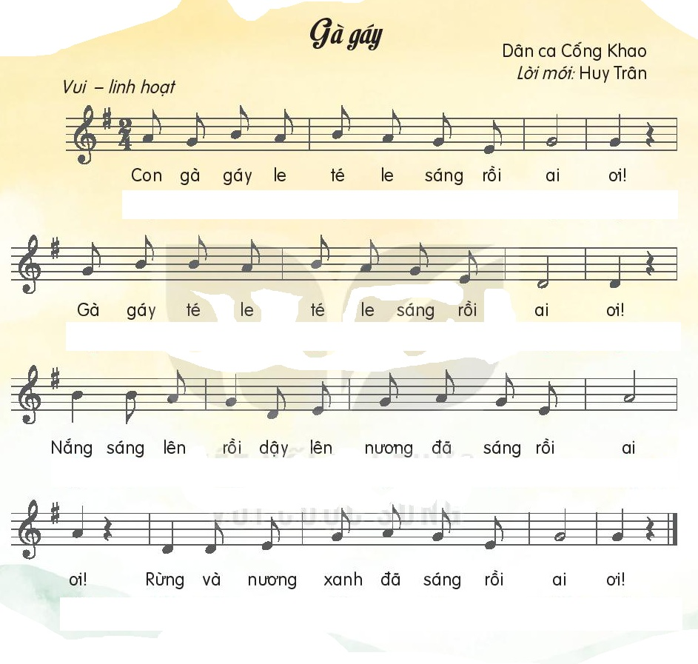


Hát gõ đệm theo nhịp

Slide 15
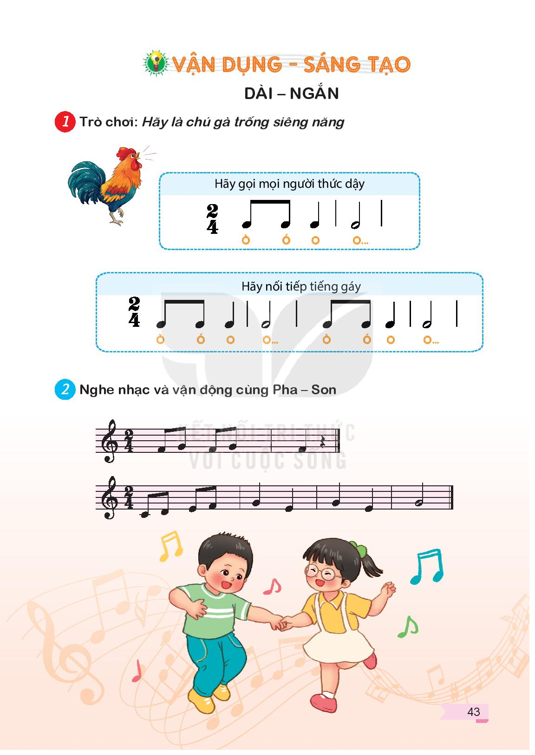
2.VẬN DỤNG SÁNG TẠO: DÀI – NGẮN
Mức độ 1
Mức độ 2
- Cả lớp đọc Ò ó o o theo mẫu tiết tấu 1 và ngân dài O
- Cả lớp đọc Ò ó o o theo mẫu tiết tấu 2 và nửa tiết tấu đầu đọc to, nửa tiết tấu sau đọc nhỏ. Vừa đọc vừa vỗ tay To-nhỏ

Slide 16
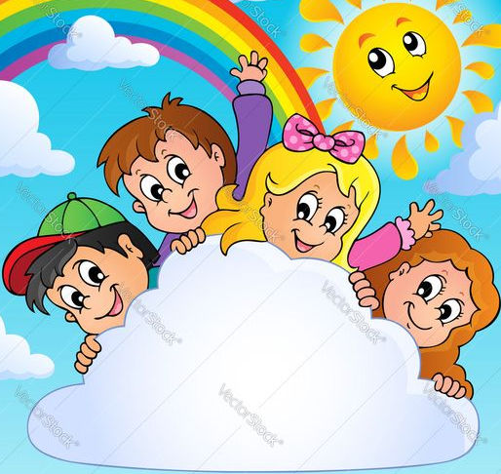

Giáo dục-củng cố-dặn dò

Slide 17
